Slide 1
Comment programmer un jeu pour la console Vtech V.Smile
Adrien Destugues – PulkoMandy
Capitole du Libre 2022

Slide 2
Comment programmer un jeu pour la console Vtech V.Smile
Historique
Présentation du matériel
Outils de développement

Slide 3
Historique

Slide 4
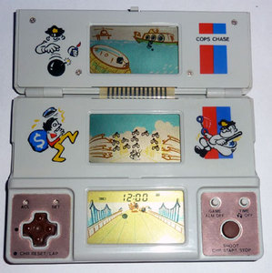
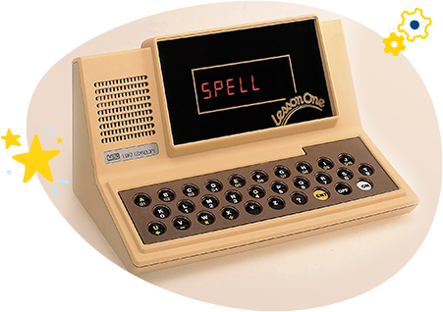
VTech
Video Technology Limited, créée à Hong Kong en 1976
Fabricant de jeux électroniques portables de type « Game&Watch »
1980 : premier jeu électronique éducatif : Lesson One

Slide 5
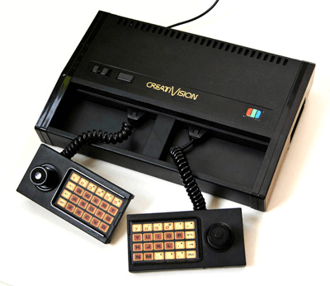
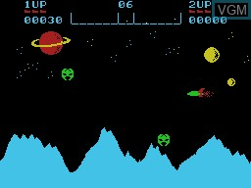
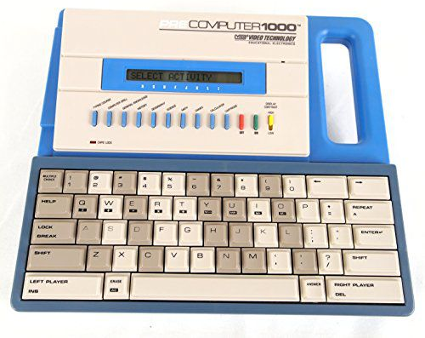
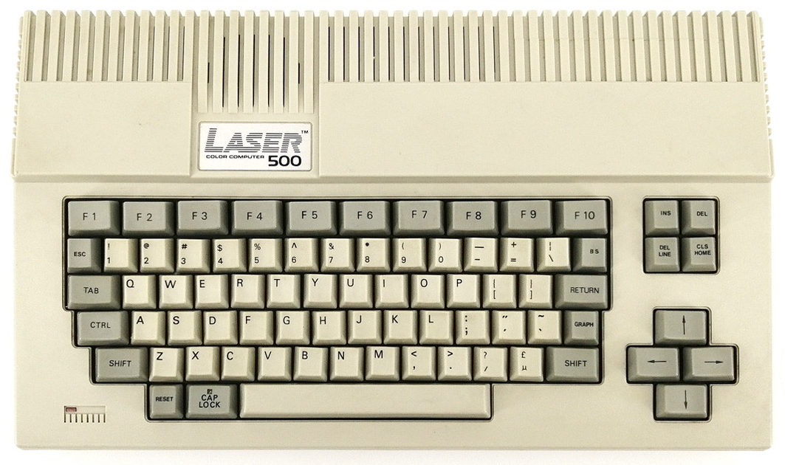
VTech
1982 : Console Vtech CreatiVision
1983 : Ordinateurs Vtech Laser
  Laser 128 : Clone de l’Apple ][ avec une ROM réécrite, inattaquable par Apple
1985 : Entrée sur le marché des téléphones DECT
1989 : Precomputer 1000, ordinateur éducatif

Slide 6
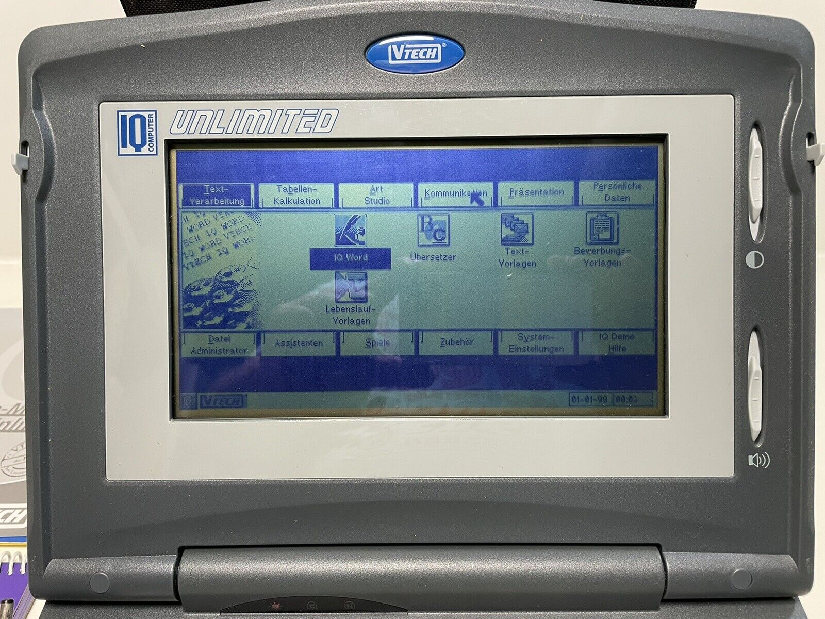
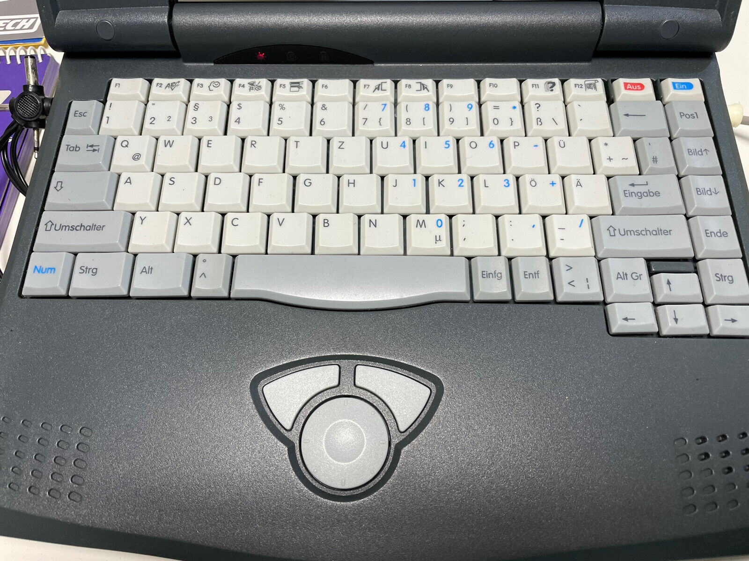
VTech
Années 1990 : abandon du marché des ordinateurs Laser et compatibles PC
1997 : ordinateur portable éducatif VTech Manager
  Objectif : un ordinateur pas cher pour les collégiens pour lutter contre la fracture numérique
  Processeur Motorola ColdFire (comme les PDA Palm)

Slide 7
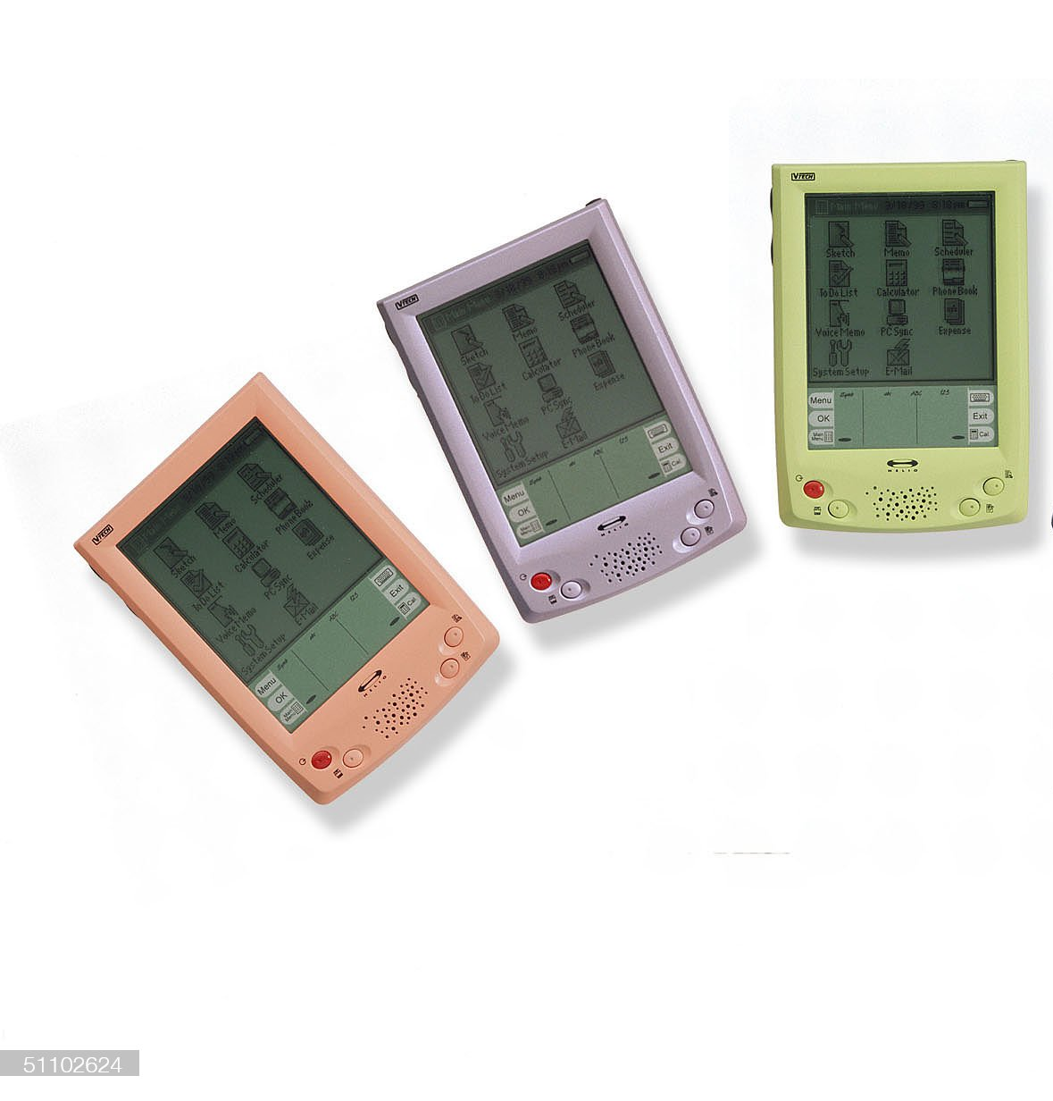
VTech
2000 : le PDA VTech Helio
  Dernière tentative de retour sur le marché non éducatif
  Processeur MIPS à 75MHz, 8Mo de RAM
  Le code source de l’OS et des applications est publié
  (mais pas libre : interdiction de l’utiliser sur un autre matériel)

Slide 8
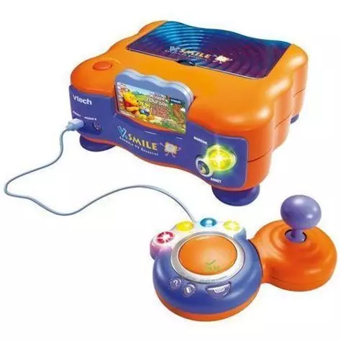
La console V.Smile
Première version en 2004
V.Smile Pocket en 2005
V.Smile Baby en 2006 (pas compatible)
V.Smile Motion et V.Smile Cyber Pocket en 2008
Fin de la production en 2010
Remplacée en 2007 par la V.Smile Pro
  (console de salon)
Remplacée en 2010 par la Mobigo
  (console portable)

Slide 9
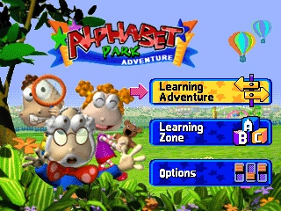
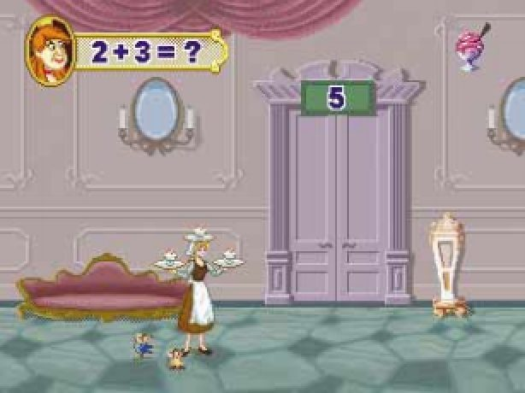

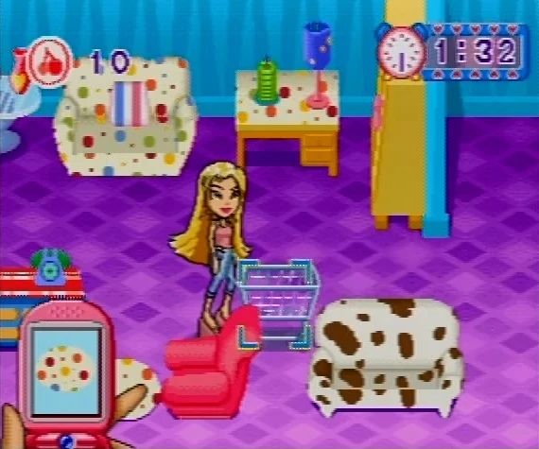
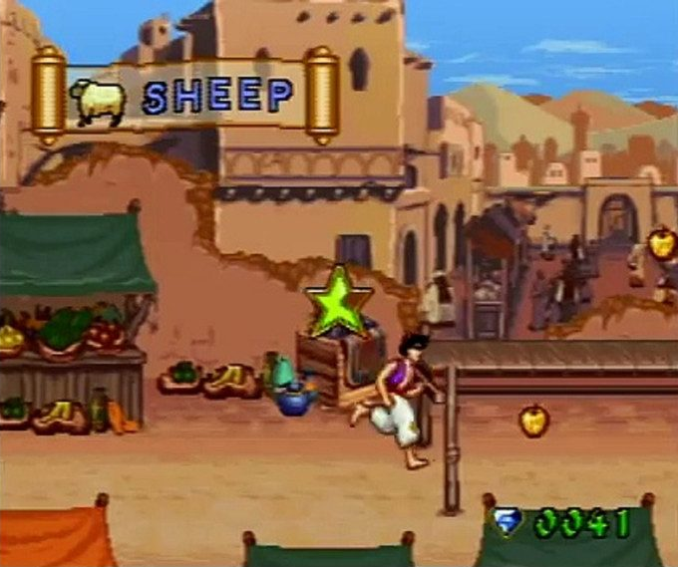
Jeux
Partenariats avec Disney, DC comics, …
Jeux éducatifs
Graphismes proches de la MegaDrive
  Graphismes identiques pour certains jeux

Slide 10
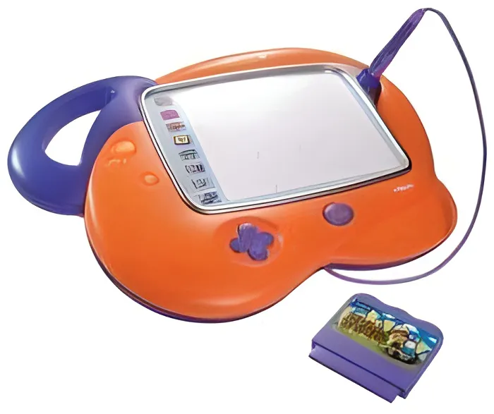
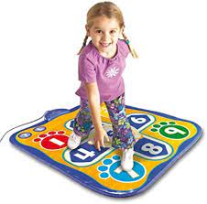
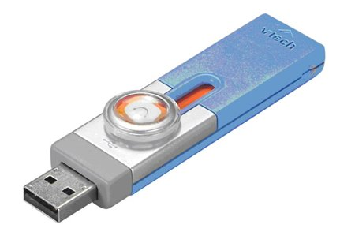
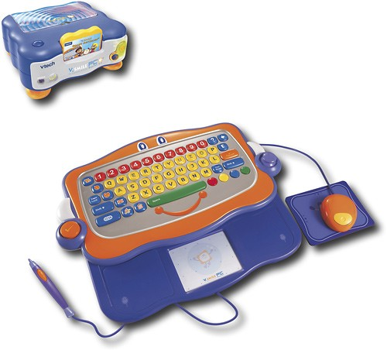
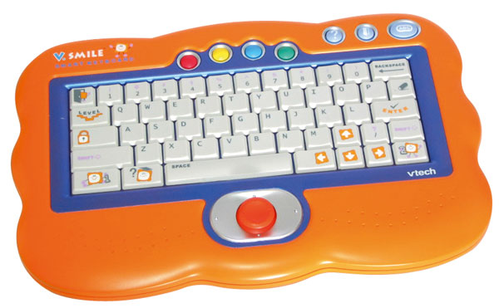
Accessoires

Slide 11
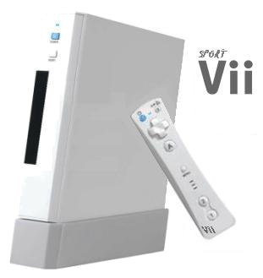
Reverse engineering
Exploration du matériel démarrée par Bushing et Segher du groupe HackMii
  Au départ pour la console JungleTac Vii qui utilise le même processeur
Écriture de l’émulateur « unununium » (2008-2010)
  Certains jeux fonctionnent
  Pas de son
Ensuite, intégration de l’émulation dans MAME par MooglyGuy
  Ajout du son en 2018
  Bonne compatibilité avec la plupart des jeux aujourd’hui
  Autres consoles supportées : Jakks Pacific, Mobigo, ...

Slide 12
Reverse engineering
Exploration de la V.Smile par BMX (vers 2009)
  Démontage de la console
  Dump de cartouches
  Découverte que le processeur utilisé est le même que dans la Vii
  Mise en commun du travail

Slide 13
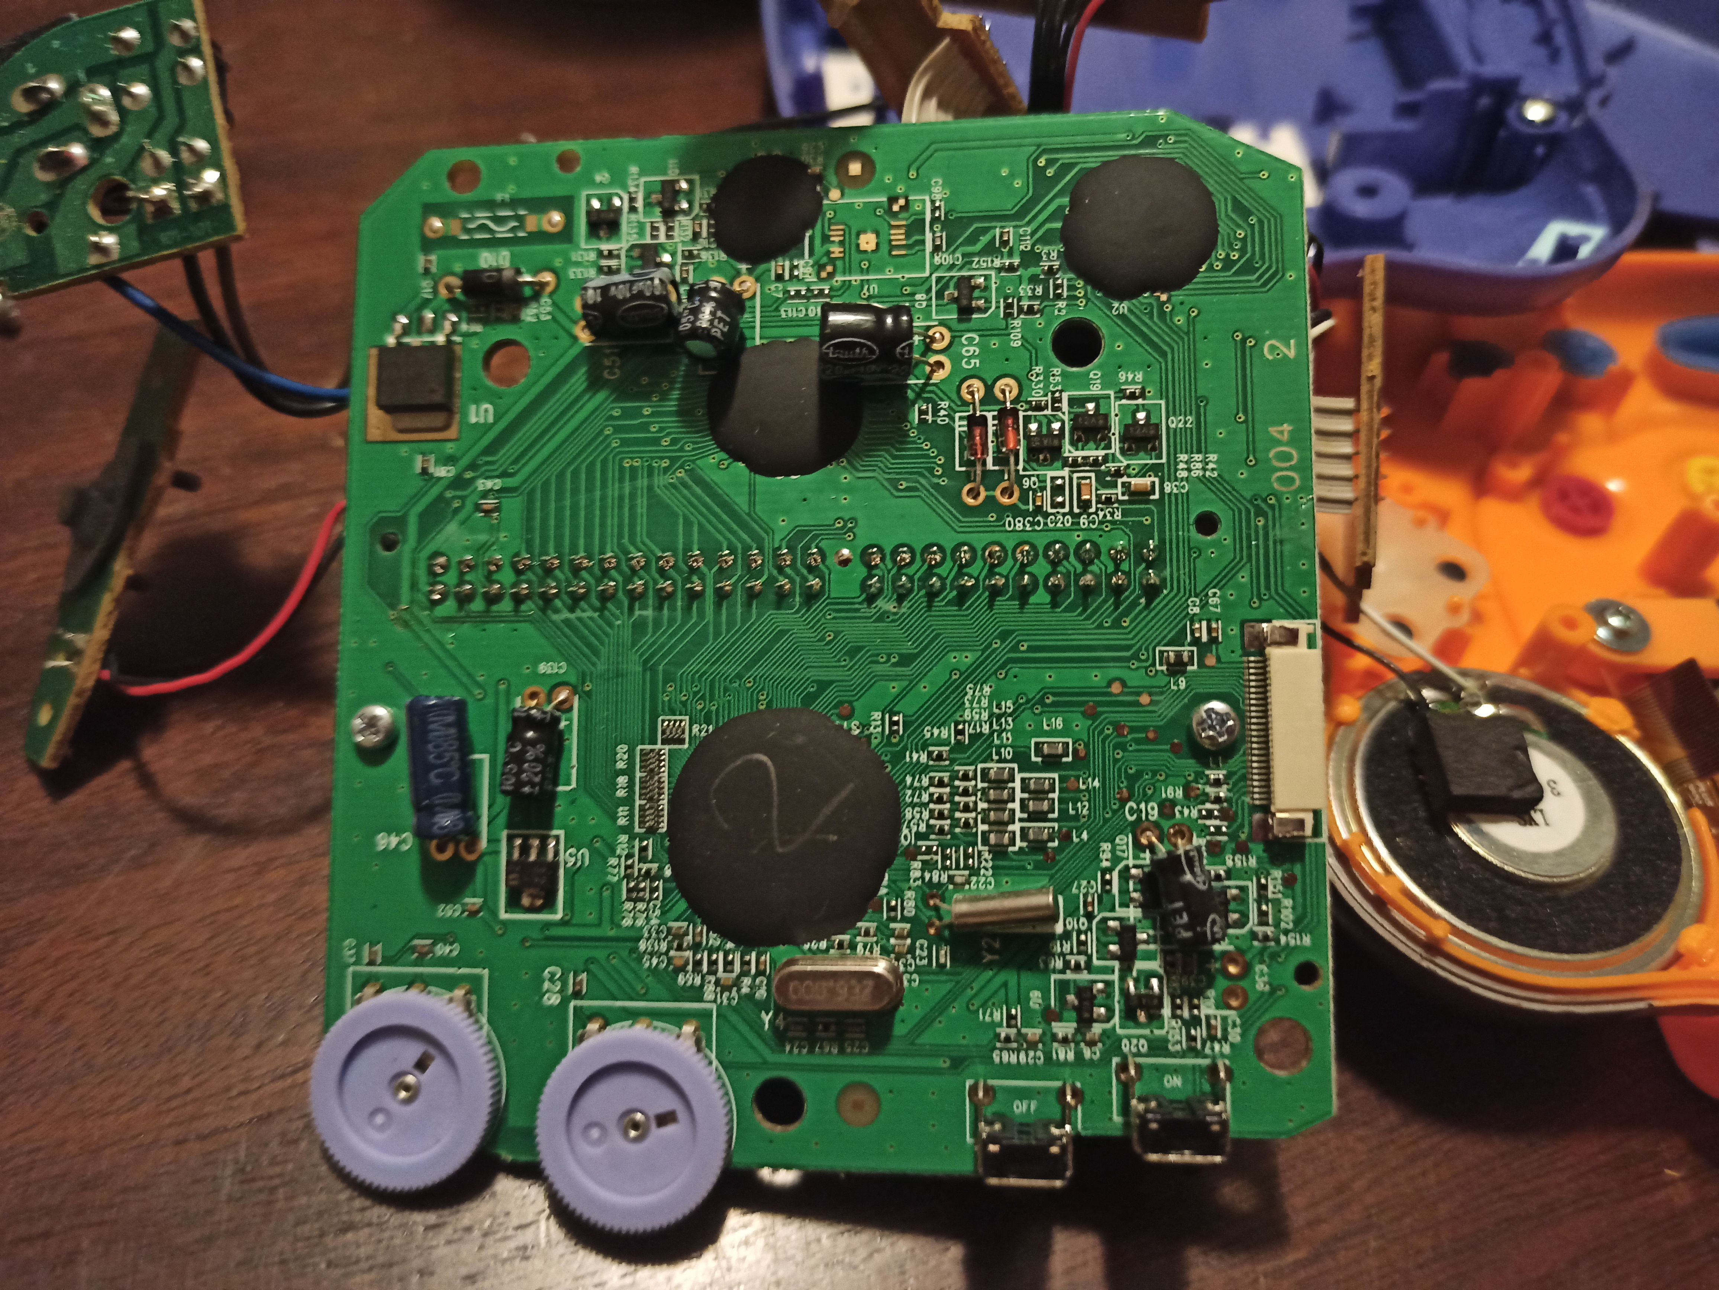
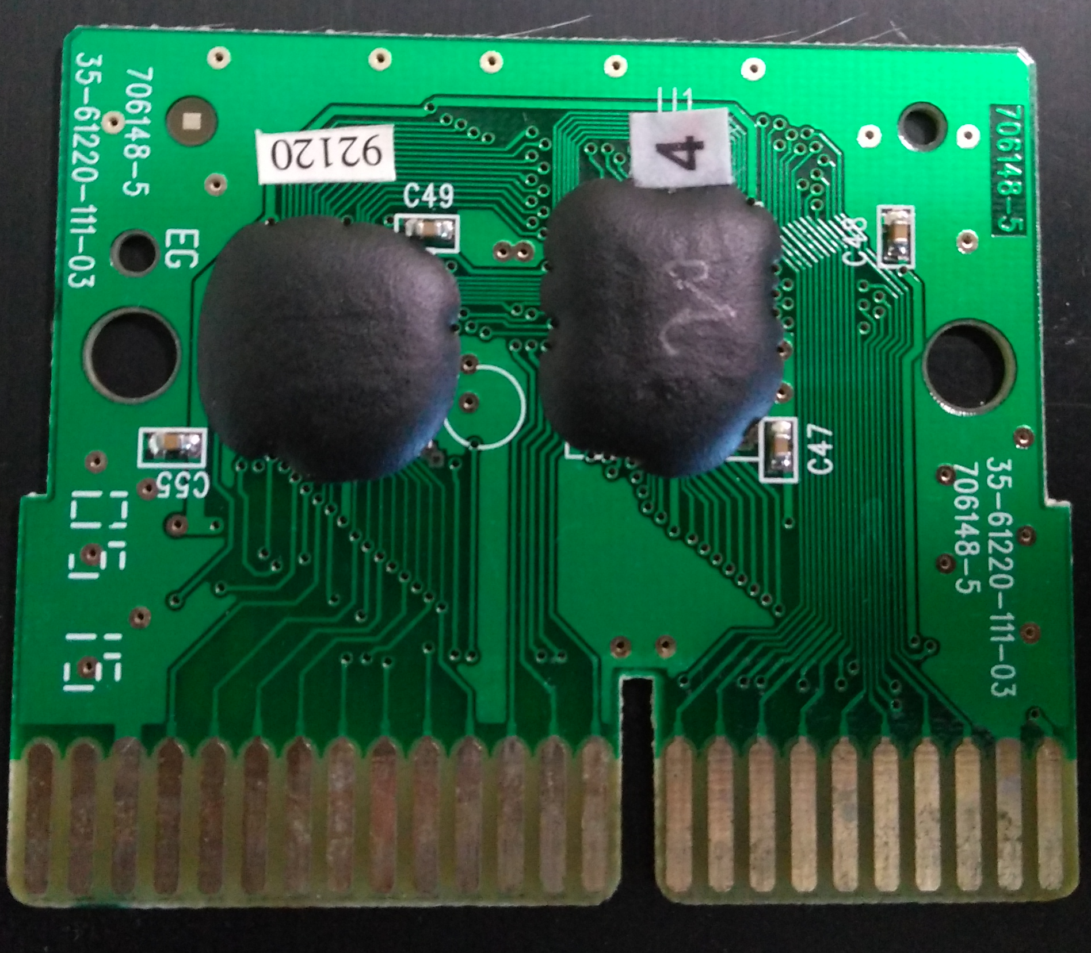
Par où commencer ?
La carte mère de la console ne comporte que des « blobs »
  Composants sans package, déposés directement sur la carte mère et protégés par une goutte d’epoxy
  Pas de marquage identifiable
Même chose pour les cartouches

Slide 14
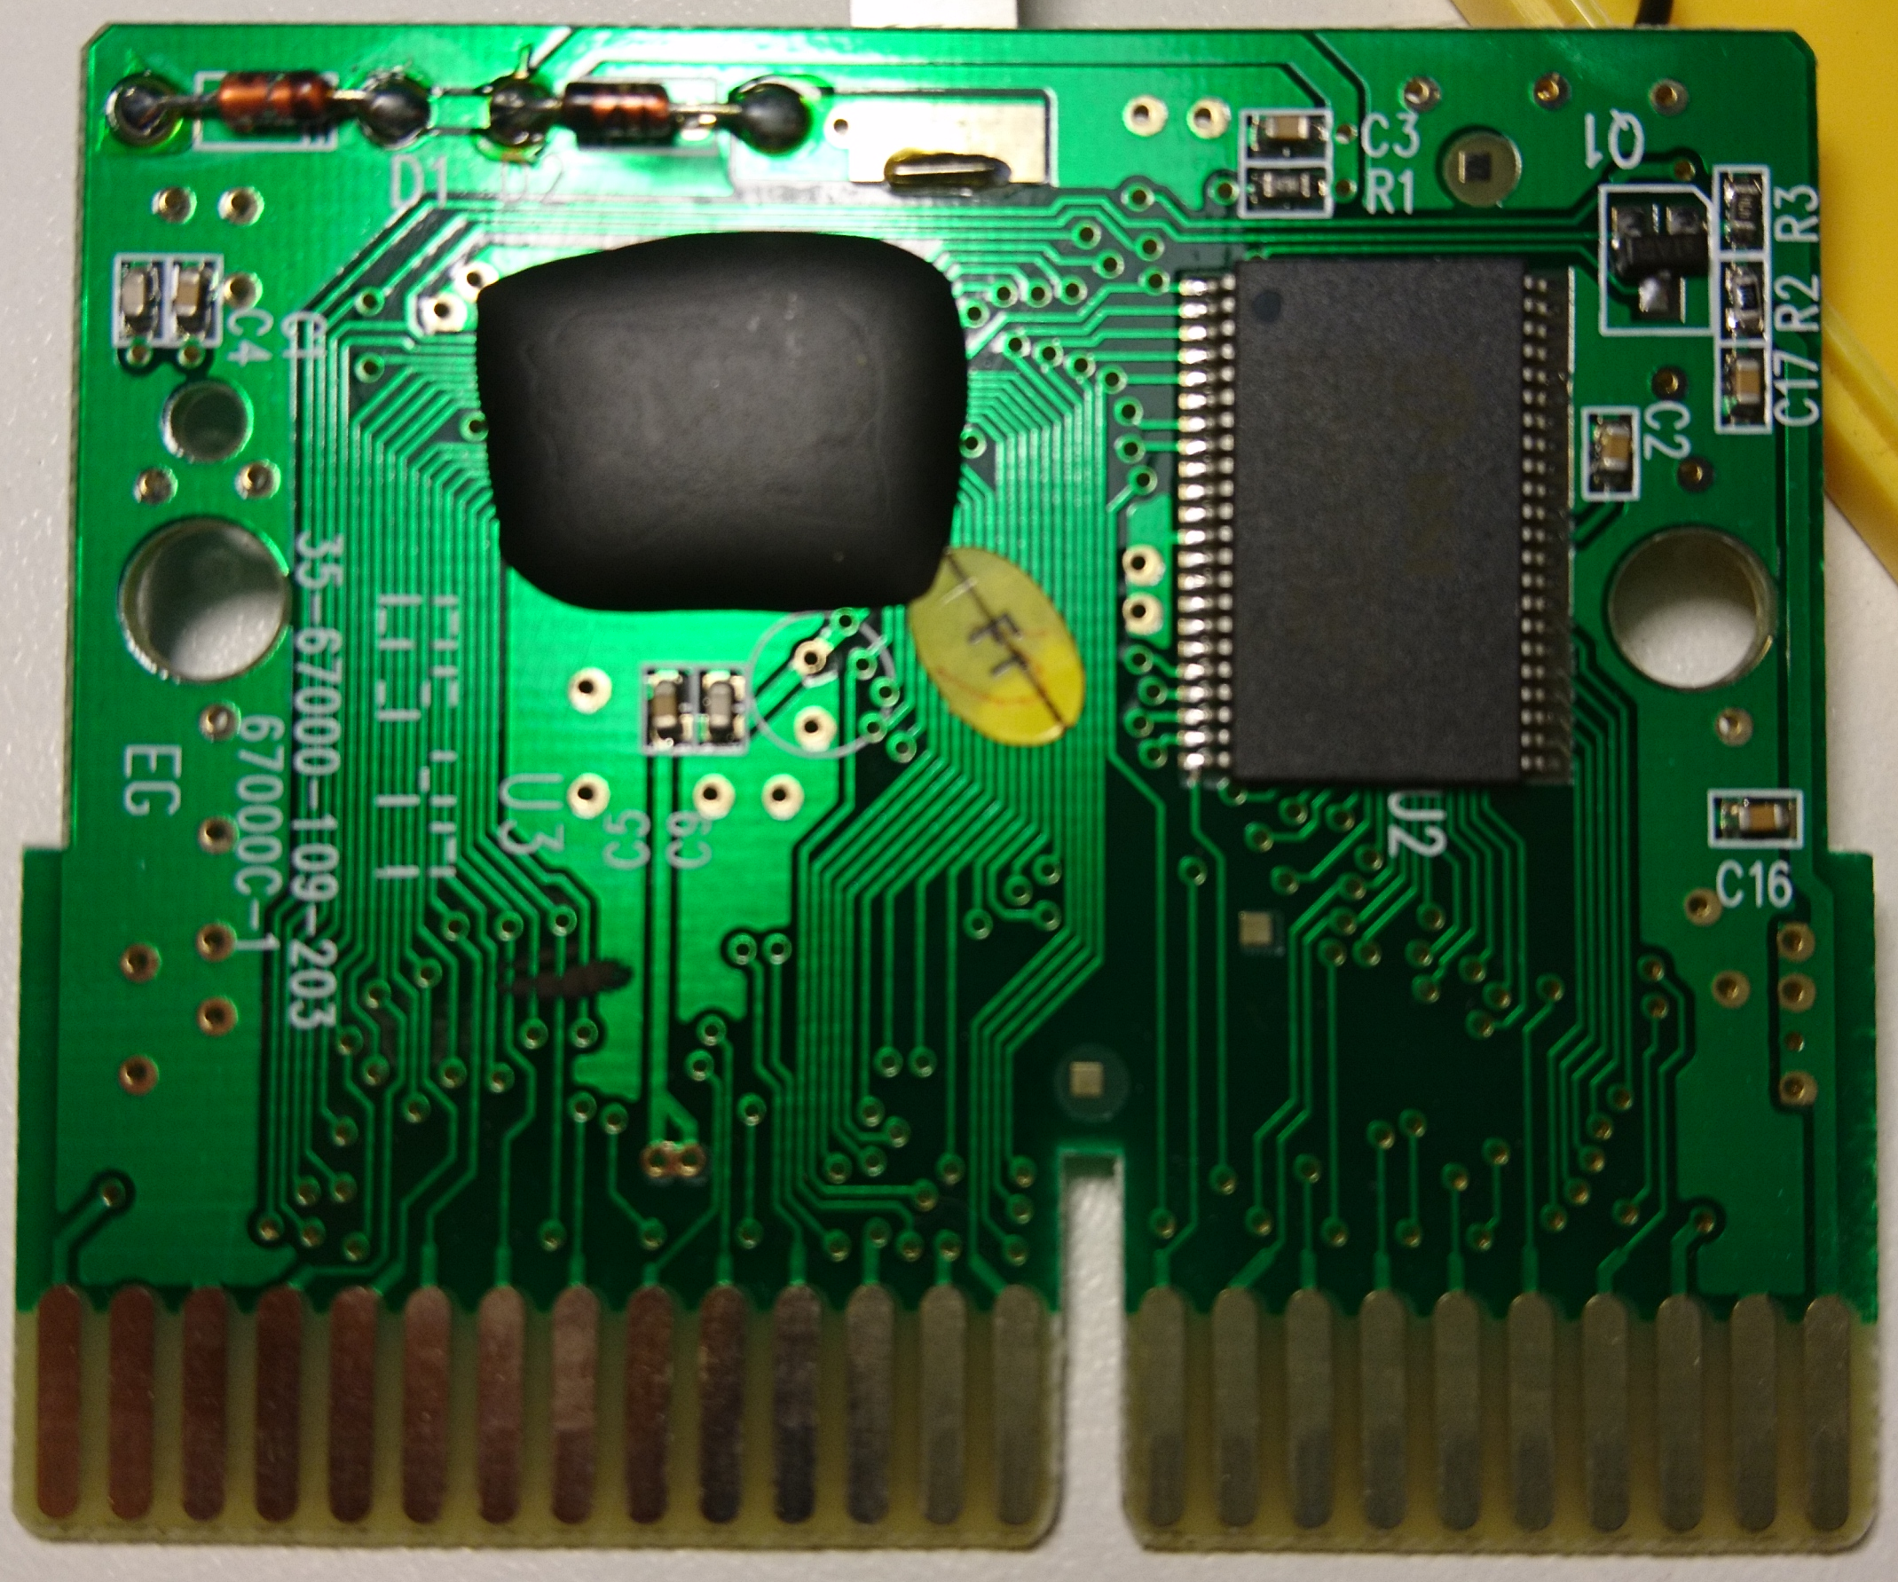
Par où commencer ?
… presque toutes les cartouches !
  La cartouche « Art Studio » intègre de la RAM supplémentaire et c’est un composant standard
On peut en déduire le brochage du port cartouche
  Ce qui permet de lire une cartouche pour en extraire le code et les données

Slide 15
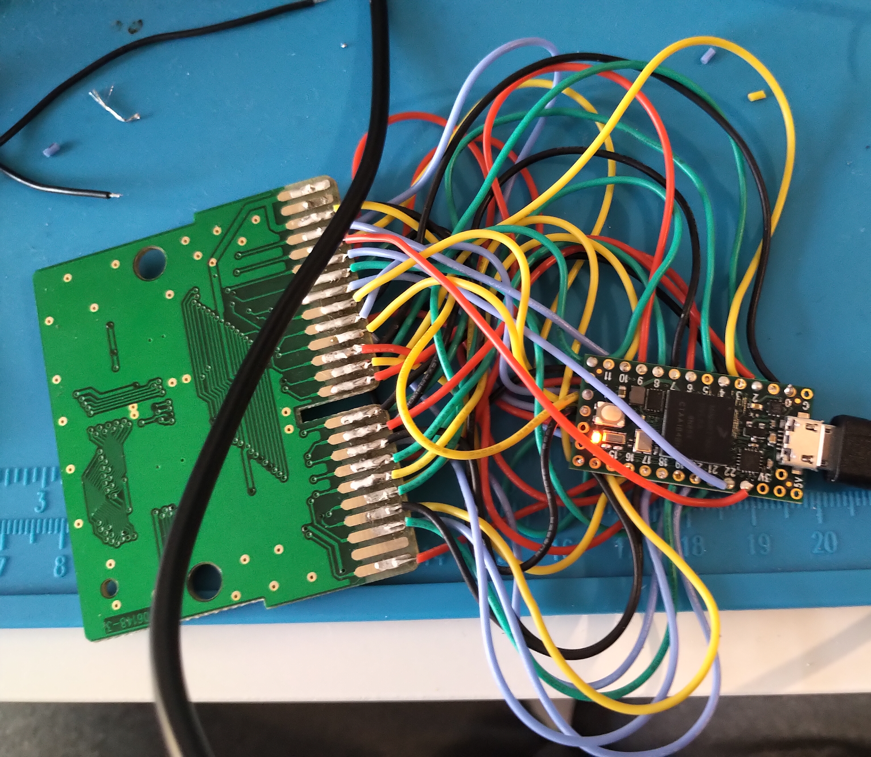
Qu’est-ce qu’on trouve dedans ?
Première analyse : chercher les chaînes de caractères
  strings -n 20
  ver: «u’nSPIDE ver 1.6.2»
  user: «sunplus»
  body: «SPG243»
On obtient le nom du fabricant, du composant utilisé et de l’architecture CPU !

Slide 16
Et le reste du matériel ?
Connaître l’architecture CPU ne suffit pas
  Comment fonctionne la sortie vidéo ? Le son ? Les manettes ?
  On ne dispose pas de documentation sur le composant exact utilisé par la V.Smile
Trois approches pour en savoir plus :
  Désassemblage et étude du code des jeux
  Écriture d’un émulateur
  Expérimentations sur le matériel en écrivant du code de test
Approches à combiner entre elles

Slide 17
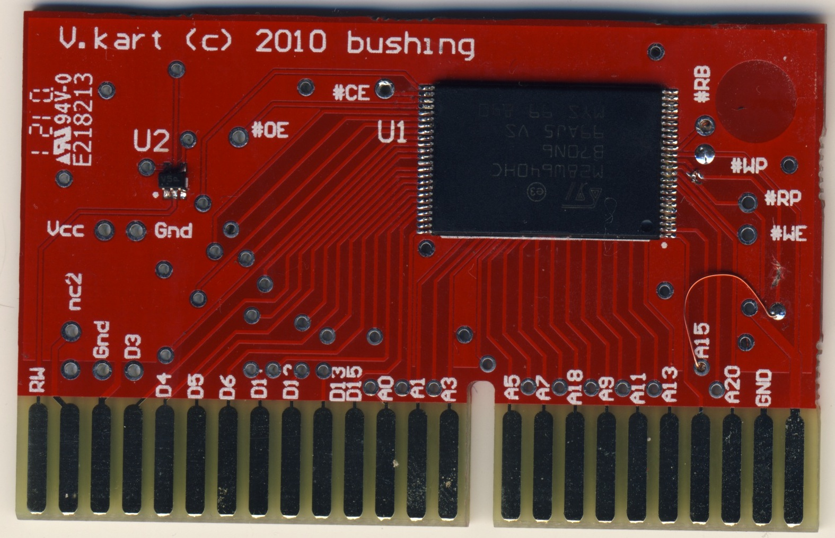
Une cartouche reprogrammable
V.kart : une cartouche avec une mémoire flash
  Permet de lancer du code sur la vraie console
  Comparer l’exécution avec l’émulateur sur du code simple
  Mesurer les timings, etc
Processus de développement assez pénible
  Assembler le code (ou l’écrire directement en binaire)
  L’écrire sur la cartouche
  Mettre la cartouche dans la console pour tester
  Recommencer...

Slide 18
Premiers outils de développement
Un interpréteur Forth
  Un langage interprété très simple
  Très peu de code à écrire pour l’interpréter
  Beaucoup plus confortable que l’assembleur
    Surtout sur un CPU qu’on connaît encore mal
  Possibilité eventuelle de faire un bootloader pour charger facilement du code
    Mais ça n’aboutira pas

Slide 19
Premiers outils de développement
u’nSP IDE
  IDE fourni par SunPlus/GeneralPlus
  Basé sur GCC 2.93
  Code source publié mais pas compilable, et il manque les sources de l’assembleur
    Ne respecte pas la licence GPL
  Permet malgré tout d’écrire du code pour tester la console

Slide 20
Et ensuite ?
Le plus dur est fait !
  Un émulateur fonctionnel
  Une cartouche programmable
  Divers outils (assembleur, désassembleur) pour faciliter le développement
… mais cela coïncide avec la fin de vie de la console (2010)
  Perte d’intérêt des développeurs d’émulateurs une fois la plupart des jeux fonctionnels
  Peu d’intérêt des potentiels développeurs de jeux

Slide 21
Sur unununium
  Patchs de RebeccaRGB pour corriger plusieurs bugs (2017-2018)
Sur MAME
  Patchs de MooglyGuy pour améliorer l’émulation à partir du code de unununium, ajouter le son, etc
  Patchs de plusieurs contributeurs pour améliorer l’émulation, ajouter la V.Smile Baby et d’autres consoles
2020 : création d’un serveur Discord pour rassembler à nouveau les personnes intéressées

Slide 22
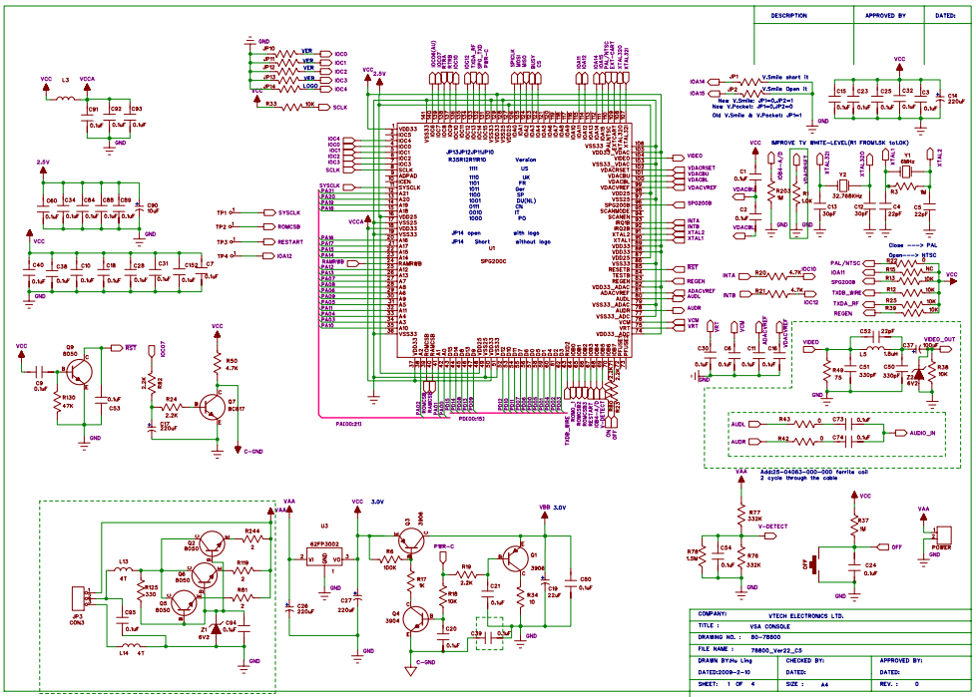
Autres sources de documentation
Datasheets et manuels des composants
  SunPlus/GeneralPlus fournit de la documentation pour certains composants
    Par exemple dans des packages destinés aux universités avec une carte d’évaluation
    Aussi des versions qui ont fuité sur internet
Schémas de la console
  Schémas de la V.Smile Motion publiés par la FCC suite à sa certification
    Malgré la demande de VTech de les garder confidentiels

Slide 23
Présentation du matériel

Slide 24
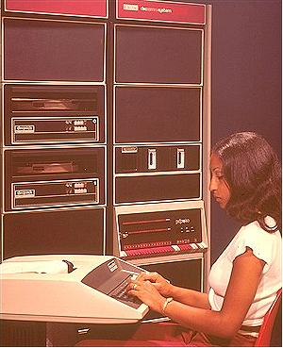
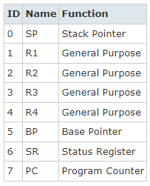
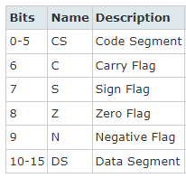

SunPlus / GeneralPlus u’nSP
Architecture 16 bits vaguement inspirée du DEC PDP-11 (1970)
8 Registres :
Encodage des instructions sur 16 bits assez régulier :

Slide 25
SunPlus / GeneralPlus u’nSP
Adressage par mots de 16 bit uniquement
  Impossible d’adresser un seul octet
Mémoire segmentée
  64 segments de 64 Ki-mots de 16 bits, soit un total de 4Mio
  CS et DS pour choisir les segments utilisés (code et données)
    Stockés dans le SR (status register)
    Incrémentés automatiquement si nécessaire
  Instruction CALL pour appeler une routine dans un autre segment
    Modifie et restaure automatiquement la valeur dans SR

Slide 26
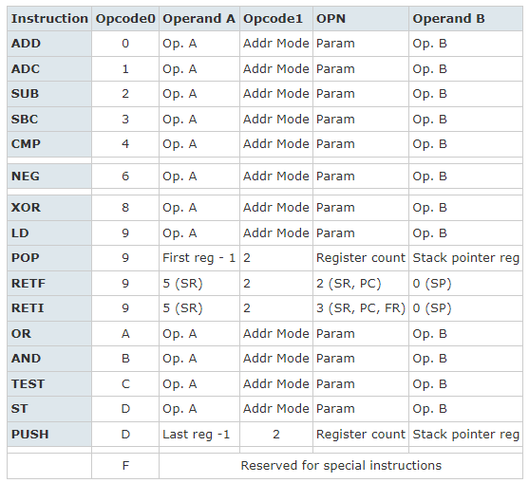
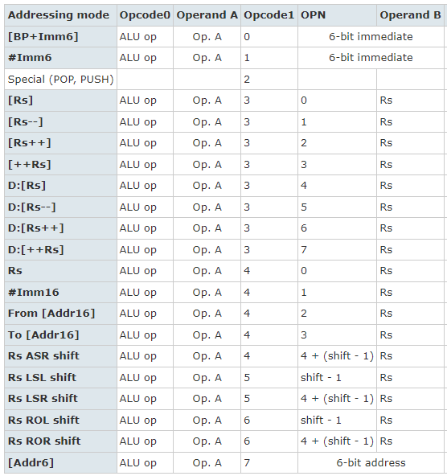
Opérations arithmétiques, modes d’adressage

Slide 27
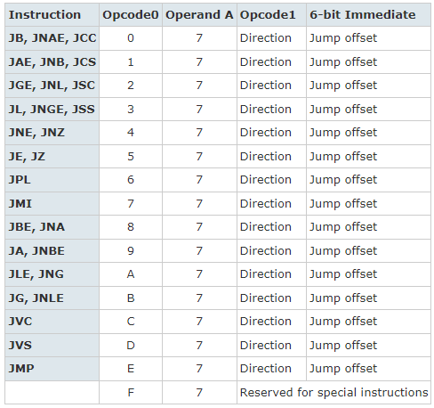

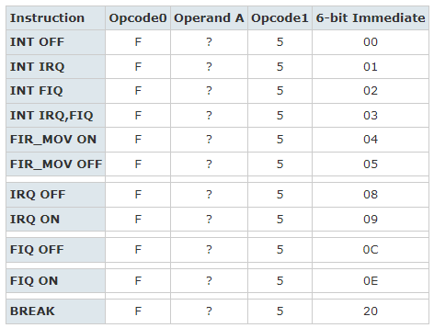
Sauts et interruptions

Slide 28
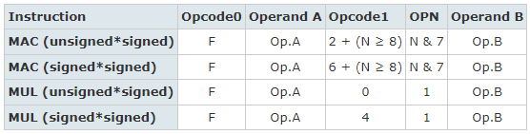
Multiplications
L’opération MAC (Multiply-Accumulate) multiplie deux tables de jusqu’à 16 valeurs et additionne tous les résultats
  Utilisé en traitement du signal numérique
Résultat stocké dans R3 et R4

Slide 29
Organisation de la mémoire
Start End Description
0x000000 0x0027FF RAM (20Ko - 10Kwords)
0x002800 0x002FFF PPU (Picture Processing Unit) – contrôleur graphique
0x003000 0x0037FF Son
0x003D00 0x003DFF Entrées-Sorties (GPIO) et autres périphériques (UART, ...)
0x003E00 0x003E03 DMA (Direct Memory Access)
0x004000 0x3FFFFF Mémoire externe (cartouche)

Slide 30
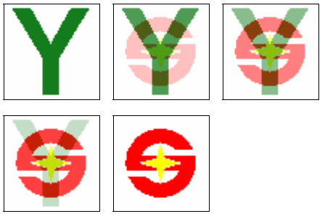
Picture Processing Unit
Résolution fixe : 320 x 240 pixels
2 calques fonctionnant avec des « tiles » + jusqu’à 256 sprites
Effet de transparence (4 niveaux)
Palette de 256 couleurs configurables parmi 32768
+ effet d’assombrissement global de l’écran
Effet de déformation verticale et horizontale des calques
Canal DMA dédié pour copier des données de la cartouche vers la RAM

Slide 31
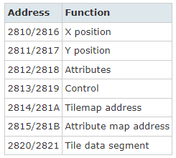
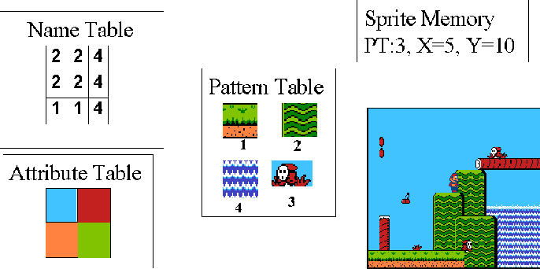
Picture Processing Unit : calques
Chaque calque a 4, 16, 64 ou 256 couleurs
Les tuiles font entre 8x8 et 64x64 pixels
Possibilité de miroir vertical et horizontal sur le contenu des tuiles
Défilement vertical et horizontal, déformation verticale/horizontale
RAM
ROM
RAM

Slide 32
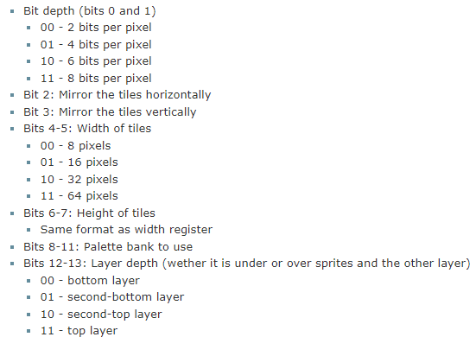
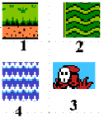
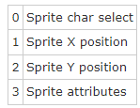
Picture Processing Unit : sprites
Éléments mobiles visibles par-dessus (ou par-dessous) les calques
Chaque sprite contient 1 tuile
Attributs similaire à ceux des tuiles dans les calques

Slide 33
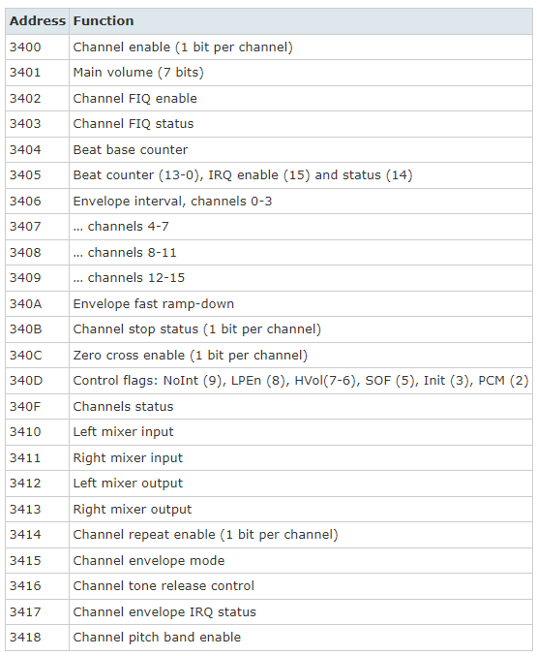
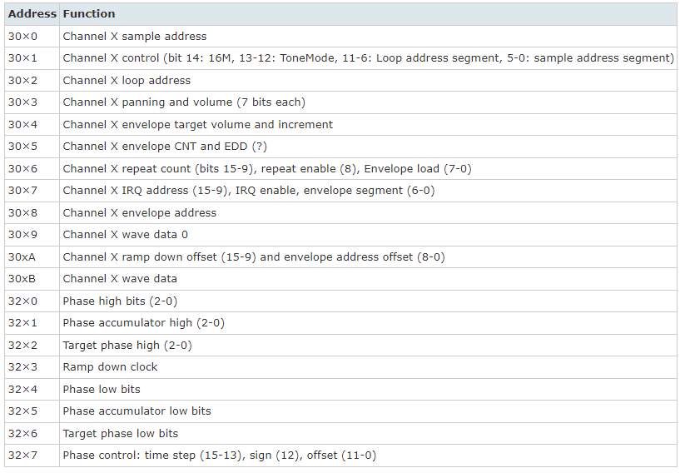
Son
16 canaux PCM ou ADPCM
Fréquence et volume configurable
  (séparément pour chaque canal)
Contrôle automatique d’enveloppe de volume

Slide 34
Contrôleurs de jeu
Les deux ports pour les contrôleurs sont reliés à une seule UART
Contrôle de flux matériel pour adresser chaque port séparément
  Le contrôleur signale quand il veut envoyer un octet (« Request to send »)
  La console répond quand elle est prête (« Clear to send »)
  Le contrôleur peut ensuite utiliser l’UART (Rx/Tx)
Joystick analogique (8 positions possibles sur chaque axe)
Possibilité de contrôler les LEDs des boutons des manettes
Envoi régulier d’un octet « keep alive » (permet de détecter une manette débranchée)
Somme de contrôle sur les données reçues
  Algorithme pas encore complètement documenté, à faire à partir du désassemblage du BIOS de la console

Slide 35
V.Link
Il s’agit d’un port SPI ou I2C (à confirmer)
Accès direct à une EEPROM dans le V.Link
Possibilité de connecter d’autres périphériques sur les consoles disposant de ce port
  Pour les autres il faudra se contenter des ports pour les contrôleurs

Slide 36
Outils de développement

Slide 37
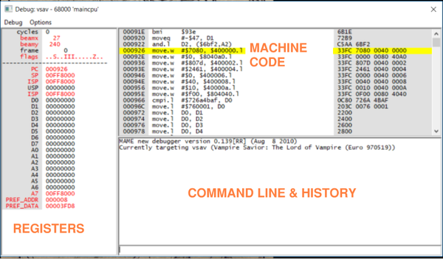
Émulateur et debugger
u’nSP IDE
  Émulateur très simple du CPU uniquement, atteint vite ses limites
unununium, V.Frown
  Émulateurs spécifiques pour la V.Smile
  Pas de debugger
MAME
  Projet émulant de nombreuses machines
  Intègre un débugger austère mais efficace

Slide 38
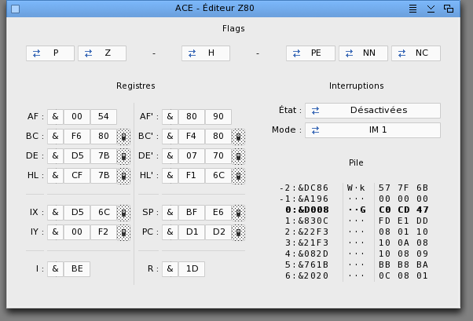
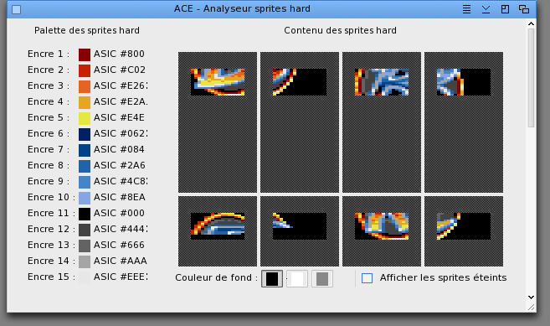
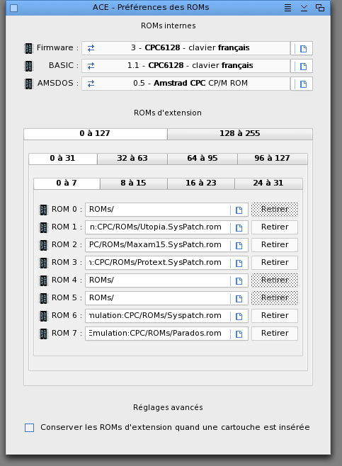
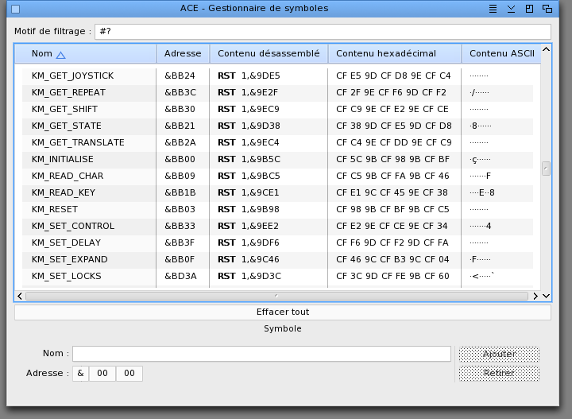
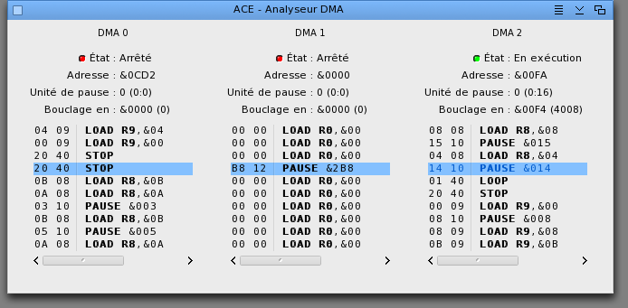
Émulateur et debugger
On pourrait aller beaucoup plus loin, mais c’est du travail !

Slide 39
Désassembleur
MAME
  Le debugger de MAME peut faire l’affaire
unununium
  un-disas
  Pas de debug symbolique
dasmxx
  Désassembleur multi architectures
  Utilisation d’un « listfile » permettant d’insérer des labels, commentaires, etc dans le code désassemblé
  Petits problèmes pour le support de l’adressage 16 bit, patchs pas encore intégrés

Slide 40
Assembleur
XASM
  Outil fourni avec u’nSP IDE
  Pas de sources, Windows seulement
  Syntaxe bizarre : R1 = R2 + [0x1234]
naken_asm
  Assembleur multi machines
  Permet uniquement de générer des fichiers binaires bruts (pas de format objet intermédiaire)
Vasm
  Assembleur multi machine avec objets intermédiaires
  Pas de support de l’addressage 16 bit et c’est compliqué à changer

Slide 41
Langages de haut niveau
Forth
  Projet peu documenté et laissé à l’abandon
Java
  Java Grinder : convertisseur de bytecode Java en assembleur
  Performances incertaines
C
  u’nSP IDE et son GCC pas libre
  Vbcc, probablement le plus prometteur
    Projet non libre :(
    Pas d’utilisation commerciale, pas de diffusion des versions modifiées du compilateurs

Slide 42
Conclusion

Slide 43
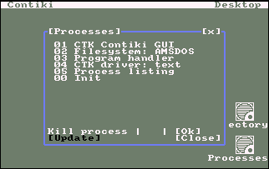
État actuel
Portage de Contiki (OS temps réel minimaliste avec interface graphique)
  Le joystick ne fonctionne pas sur la vraie console (mais fonctionne dans MAME)
Quelques exemples simples
  « Hello World »
  Début d’animation de sprites
  Tests pour les joysticks (pas fiable)

Slide 44
Prochaines étapes
Poursuivre le désassemblage du BIOS
  Y-a-t’il un mode de test caché accessible par une combinaison de touches ?
Comprendre l’algo de checksum pour les contrôleurs
  Faire un adaptateur pour utiliser les contrôleurs sur un PC
Documenter correctement la partie son
  Écrire un lecteur de musique « module » MOD, XM, IT ou S3M
Faire marcher l’écran interne de la V.Smile Pocket
  Seulement la sortie composite fonctionne pour l’instant
Continuer d’améliorer le compilateur C
  Optimisations pour utiliser les modes d’adressage avec auto-incrément par exemple

Slide 45
Questions ?
Plus d’informations : https://vtech.pulkomandy.tk

